Slide 1
SNU 4190.310
Programming Language
Prof. Kwangkeun Yi
ropas.snu.ac.kr/~kwang
컴퓨터공학부
프로그램밍 연구실
ropas.snu.ac.kr

Slide 2
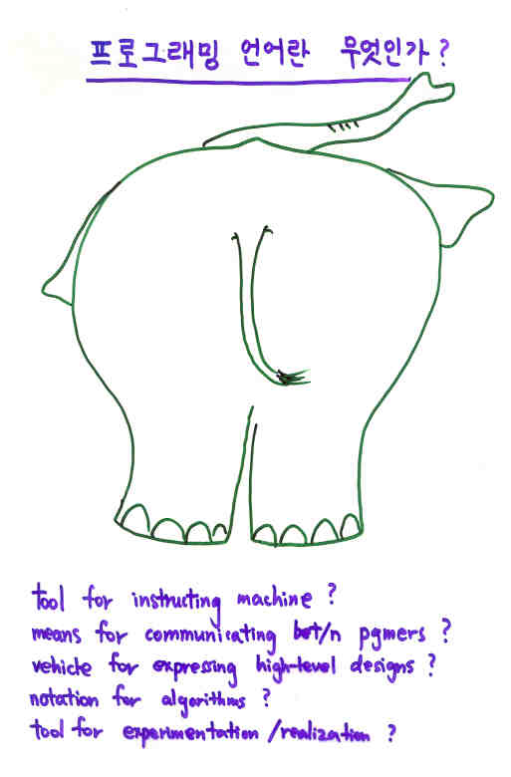
프로그래밍 언어란 무엇인가?
tools for instructing machines?
notation for algorithms?
means for expressing high-level designs?
tools for realization?

Slide 3
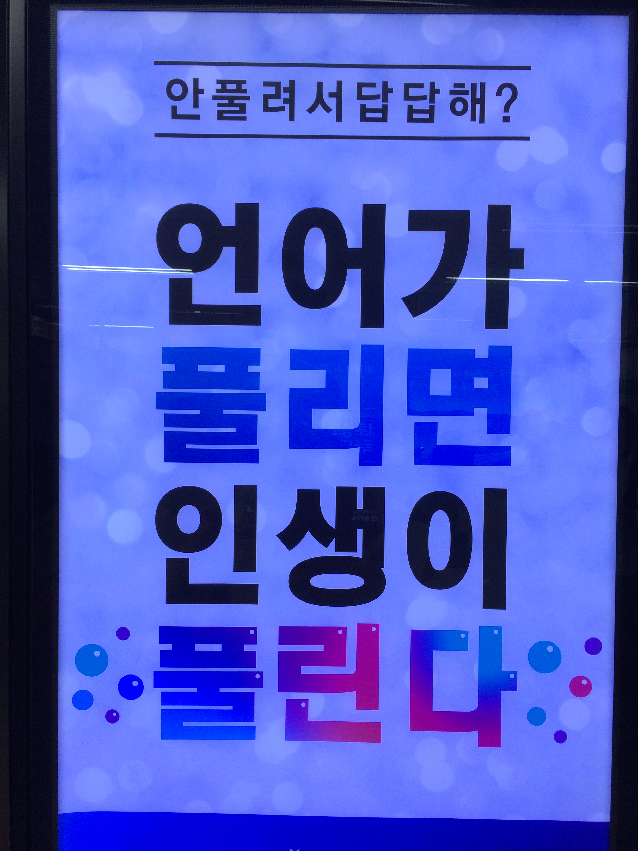

Slide 4


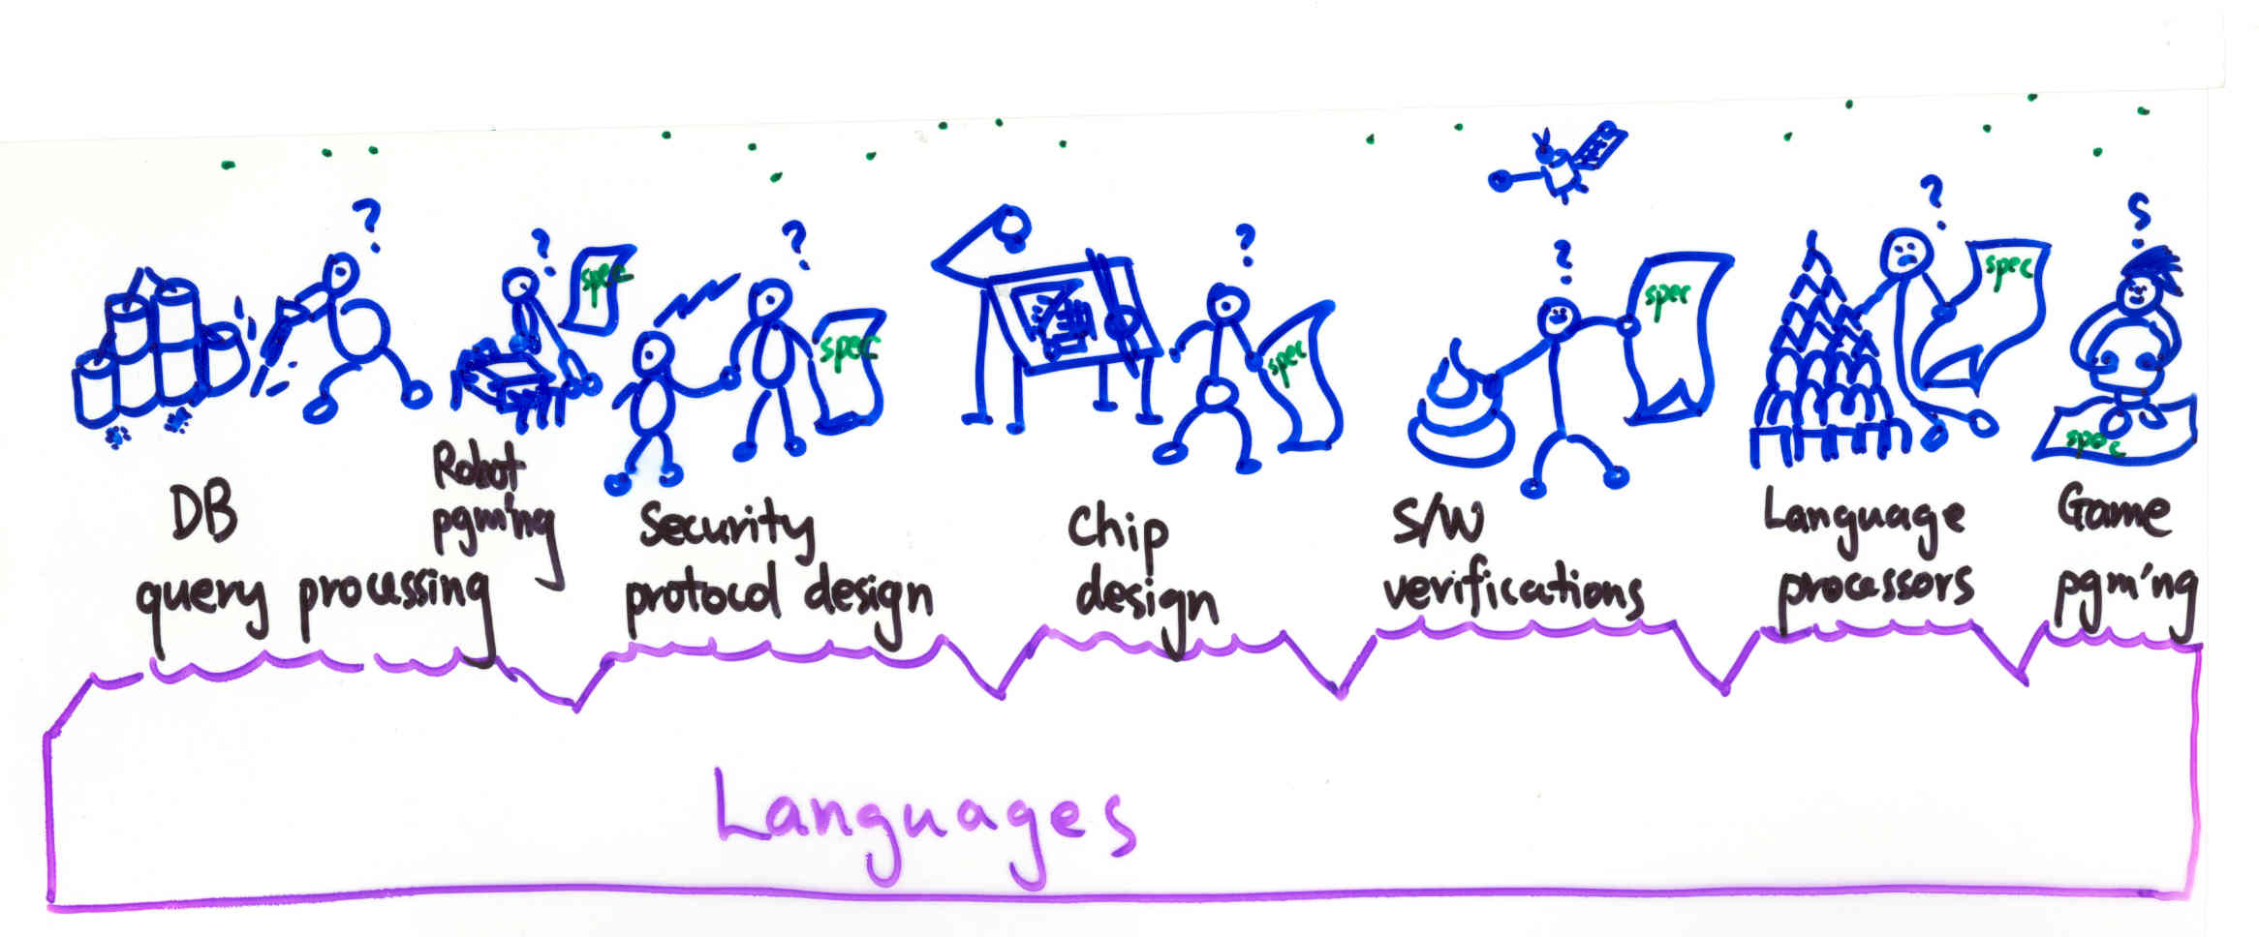

Slide 5
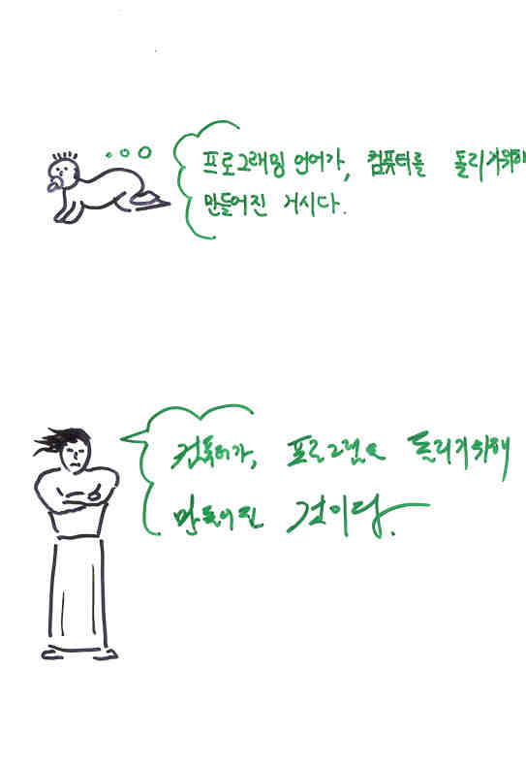

Slide 6
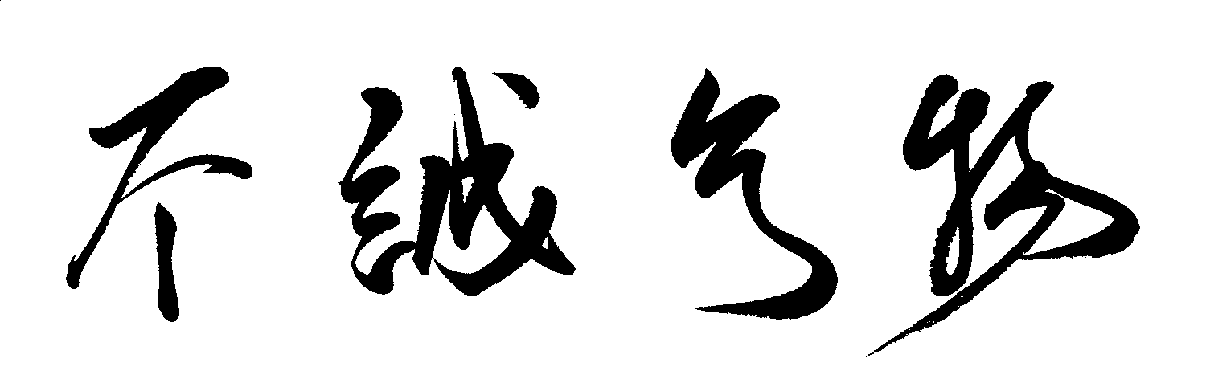

Slide 7
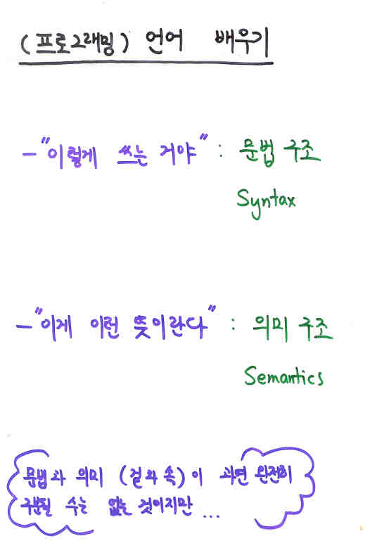
겉모양
속내용

Slide 8
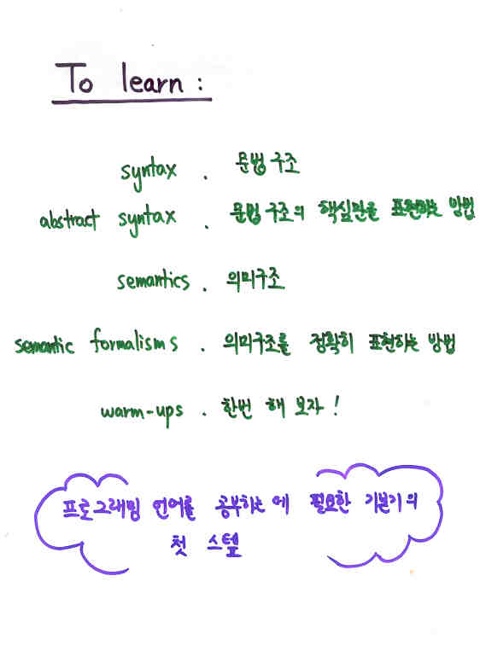
* abstract syntax
* semantic formalisms

Slide 9
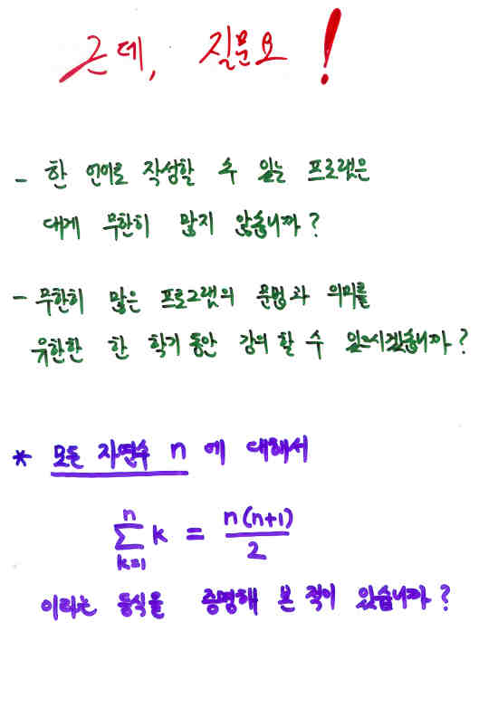

Slide 11
무한한 물건을
유한한 방법으로
정의해 본 기억?

Slide 13
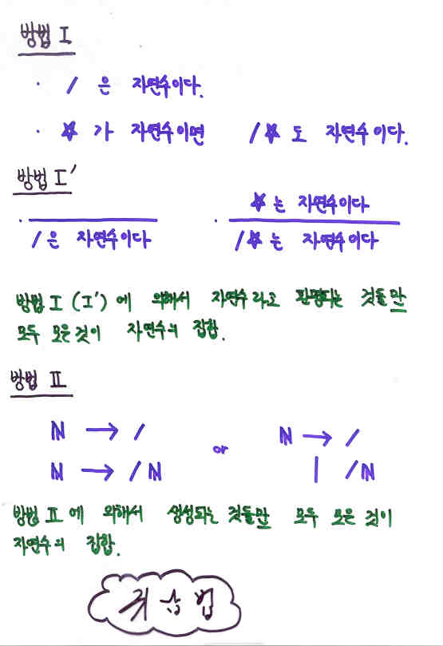
Inductive
Definition
귀납적인
정의
“나는 귀납한다
고로 전산학을 한다.”

Slide 14
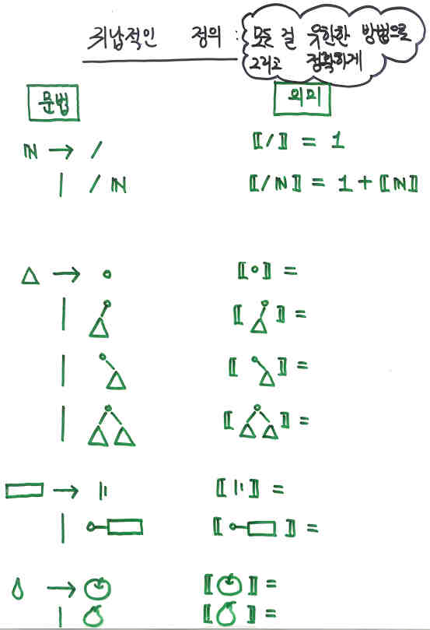
/
//
///
////

Slide 17
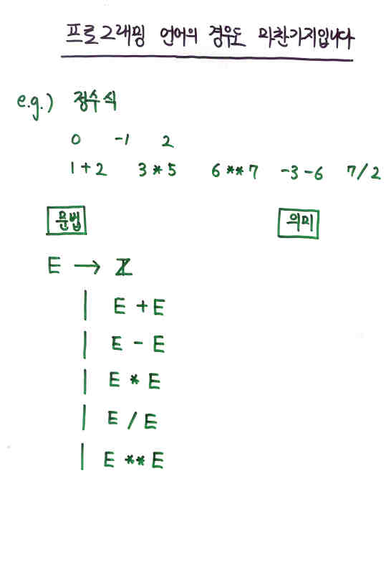

Slide 18
Abstract Syntax
문장을 만드는 방법
프로램을 만드는 방법
abstract syntax is the tool for the speaker
“concrete syntax” is the tool for the listener
왜, 무엇때문에,
abstract syntax라고
하는 것인가?

